Slide 1
가디언 테일즈
엔드 컨텐츠 분석

Slide 2
가테 엔드는 뭘로 구성되어 있나
PVE : 부유성 미궁, 경계의 미궁, 카마존 랜드, 협동전, 궤도 엘리베이터
PVP : 콜로세움, 아레나

Slide 3
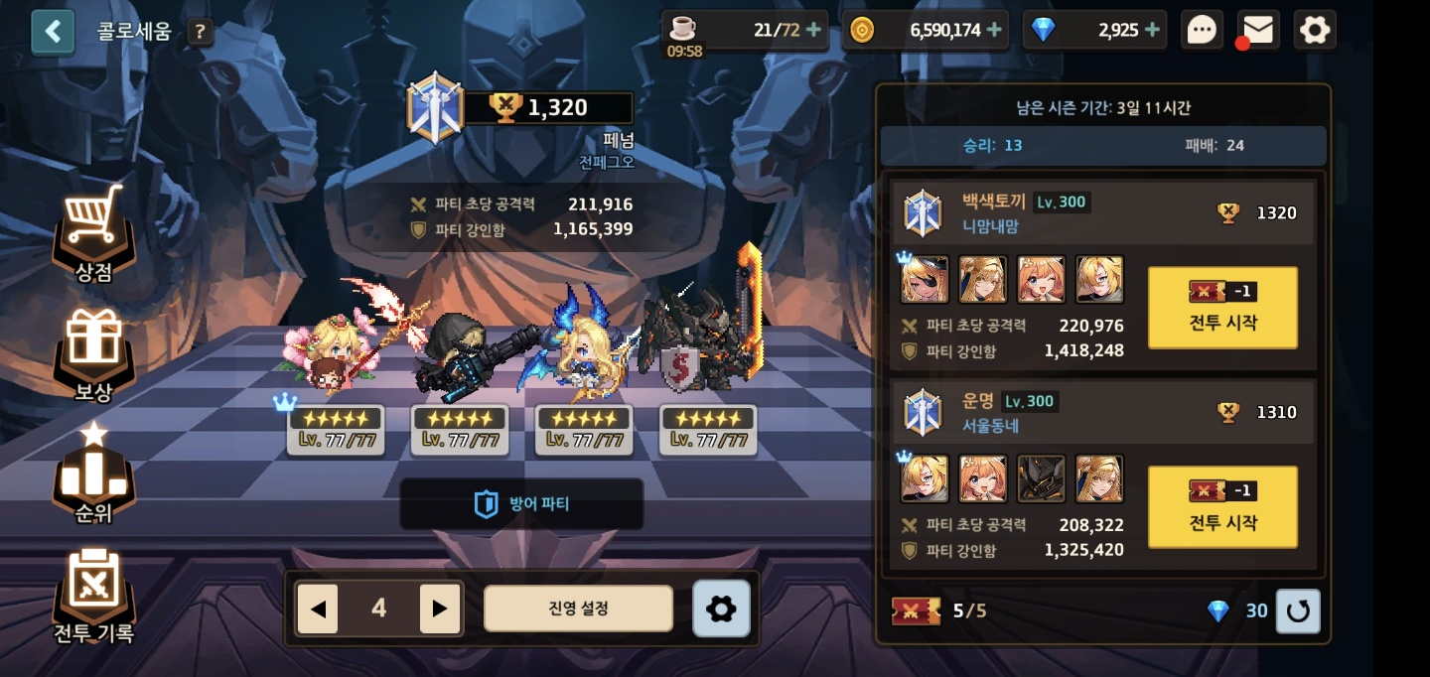
PVP : 콜로세움
비 동기식 PVP로 티켓만 있다면, 언제라도 플레이 할 수 있는 PVP 컨텐츠이다.
유저는 방어 파티와 방어 파티의 진영을 설정 할 수 있으며,
공개 되어있는 상대방의 방어 파티를 보고 공격 파티를 선택하여 공격 할 수 있다.

Slide 4
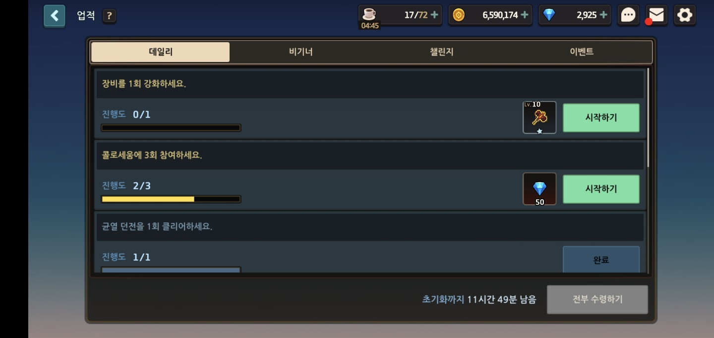
PVP : 콜로세움
유저는 주로 데일리 미션의 콜로세움 3회 플레이를 통하여 접근하게 되며
최종적으로는 주간 보상인 젬을 수급하기 위하여 플레이를 계속 하게 된다.

Slide 5
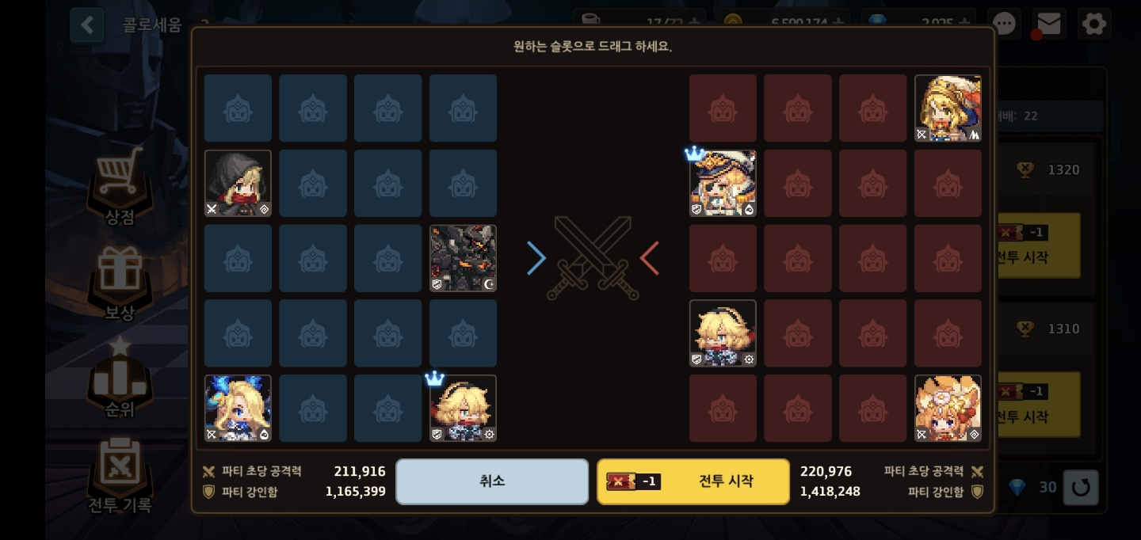
PVP : 콜로세움
유저는 공격을 할 때 상대방 방어 파티의 진형을 보고
본인의 공격 파티 진형도 수정을 하여 공격을 할 수 있으며, 전략적인 요소가 강조 되어있는 형태의 PVP이다.

Slide 6
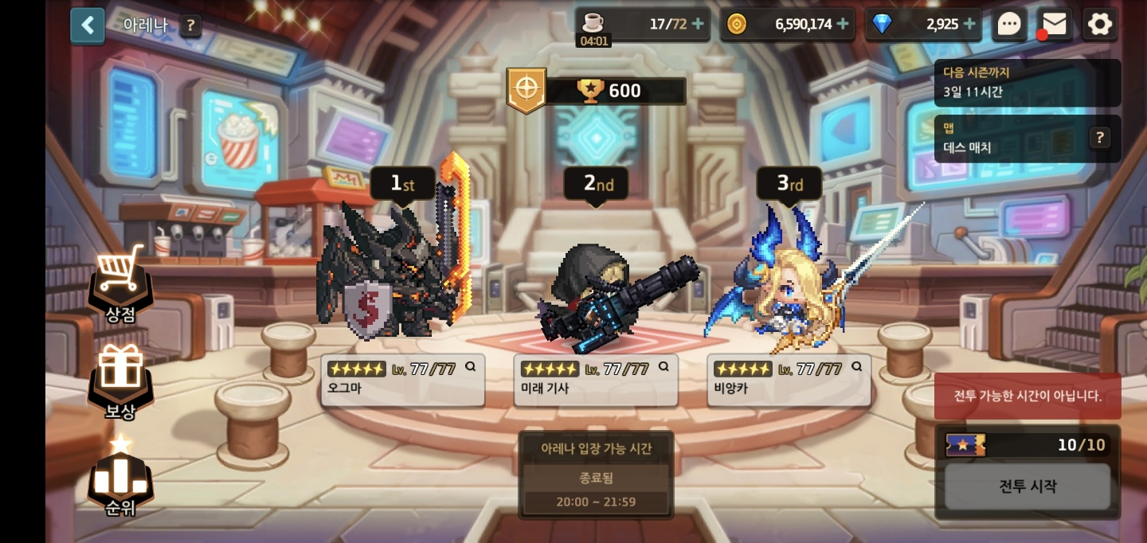
PVP : 아레나
실시간 PVP 형태를 띄고 있는 아레나로
시즌에 따라 전투가 진행되는 맵이 변경되며, 유저는 해당 시즌의 맵에서 유리한 캐릭터를
육성하고 플레이

Slide 7
PVP : 아레나
아레나의 특이점은 입장 가능 시간이 따로 존재 한다는 점.
실시간으로 유저의 매칭이 필요하기 때문에, 입장 가능 시간을 통제하여
순간적으로 인원을 늘려

Slide 8
PVP : 아레나
실시간 PVP, 콜로세움과 다르게 유저가 직접 캐릭터를 움직여 전투
캐릭터 픽을 먼저 하고 매칭이 되기 때문에, 가장 많이 사용되는 메타의 카운터 픽으로 카운터를 노리거나
저 티어에서는 일단 키워져 있는 가장 강력한 캐릭터를 필두로 플레이 (레벨은 보정이 되나, 스텟은 보정되지 않음)
전투가 가능한 시간대를 설정하여 보다 빠르고 안정적인 매칭을 유도 함, 상위 랭크로 올라갈수록 과금도 같이 필요한 구조
승리 시 +20점, 패배 시 -10점을 기본적으로 주며, 연승시 승점 보너스도 존재.
다이아몬드 티어 이전까지는 티어 상승까지의 점수가 100점씩이나, 다이아몬드 티어부터는 티어 상승이 150점으로 상승
하지만 그럼에도 불구하고 특정 구간에서 더 이상 티어를 올리지 않는 "수문장"들도 존재
또한, 시즌 초기화 마다 맵이 변경되어 맵에 따른 사용 영웅이 달라짐
-> 보상 젬 (마스터 기준 주간 2400젬)

Slide 9
PVE : 부유성 미궁 , 경계의 미궁
달리기, 퍼즐, 일반 전투, 보스 전투 총 4가지로 구성되어 있으며 캐릭터의 성장과 플레이어의 컨트롤 성장을 기대 할 수 있음.
-> 보상은 캐릭터 성장에 관련된 물품들 강화용 망치, 경험치, 골드, 히어로 크리스탈 등등
부유성 미궁을 베이스로 난이도가 더욱 강화된 형태, 부유성 미궁에는 없던 속성 제한이 생겨 속성 덱 성장을 강제
-> 보상은 인게임 재화들, 코스튬

Slide 10
PVE : 궤도 엘리베이터
자동 전투를 통하여 층을 올라가는 형태, 콜로세움이 PVE로 바뀐 형태이다. 캐릭터 성장 재료를 보상으로 줌
재화의 소모가 없이 플레이가 가능하나, 층에 따른 난이도 상승폭이 큰편
-> 현재 랭커들은 599층에서 멈춰있는 상태, 보상은 성장 재료, 스토리와 관련된 내용

Slide 11
PVE : 카마존 랜드
난이도 6가지, 최대 6층, 6스테이지로 이루어져 있으며, 마지막 6스테이지는 보스방으로 구성 되어 있다.
특전 시스템이 존재하여 카마존 랜드를 플레이 하며 얻은 카마존 포인트로
도전에서 이로운 효과를 부여할 수 있음
보스까지 가는 길목에는 일반 전투, 랜덤 이벤트, 상점, 엘리트 전투, 회복 으로 이루어져 있으며
회복을 제외한 모든 곳에서 아티팩트를 랜덤으로 획득이 가능하다.
유저는 이 아티팩트를 조합하여 최종 층까지 클리어하는 것이 목표이며
각 난이도의 각 층을 클리어 하면, 보상으로 병뚜껑을 얻을수 있으며
얻은 병뚜껑은 상점에서 성장에 필요한 재화를 구매 할 수 있다.

Slide 12
PVE : 협동전
가장 최근에 추가된 컨텐츠로 최대 4인의 유저가 하나의 맵을 클리어 하는 형태 (타게임의 레이드와 비슷한듯)
협동전도 매칭이 필요하기 때문에 입장 가능 시간을 제한하여, 빠르고 안정적인 매칭을 유도
장비의 성장도 같이 신경을 써야하고, 유저가 직접 플레이하는 형태이기 때문에, 손도 많이 타는 컨텐츠
맵의 구성도 일반 전투, 간단한 퍼즐, 보스 전투가 존재하며, 일정 시간 이후부터는 지나온 길에서
검은 벌레떼가 따라 오게 되는데, 검은 벌레떼안에 머무르게 되면, 지속적으로 체력이 소모됨.
또 먼저 죽어버린 플레이어는 끝나는 것이 아니라, 영혼의 형태로 변화하며 영혼은 팀원을 따라다니며 힐을 줄 수 있음.
죽더라도 팀원에게 기여를 할 수 있음.
협동전이 열릴 때마다 속성이 교체되기 때문에 더 높은 레벨의 협동전을 클리어 하기 위해서는
다양한 속성의 캐릭터의 육성이 필요. (최대 레벨로 간다면 무기, 악세사리의 초월이 강제됨)
아레나 격주로 교체되어 즐길 수 있음.
-> 보상 젬 (최대 레벨 기준 주간 2520젬)

